Slide 1
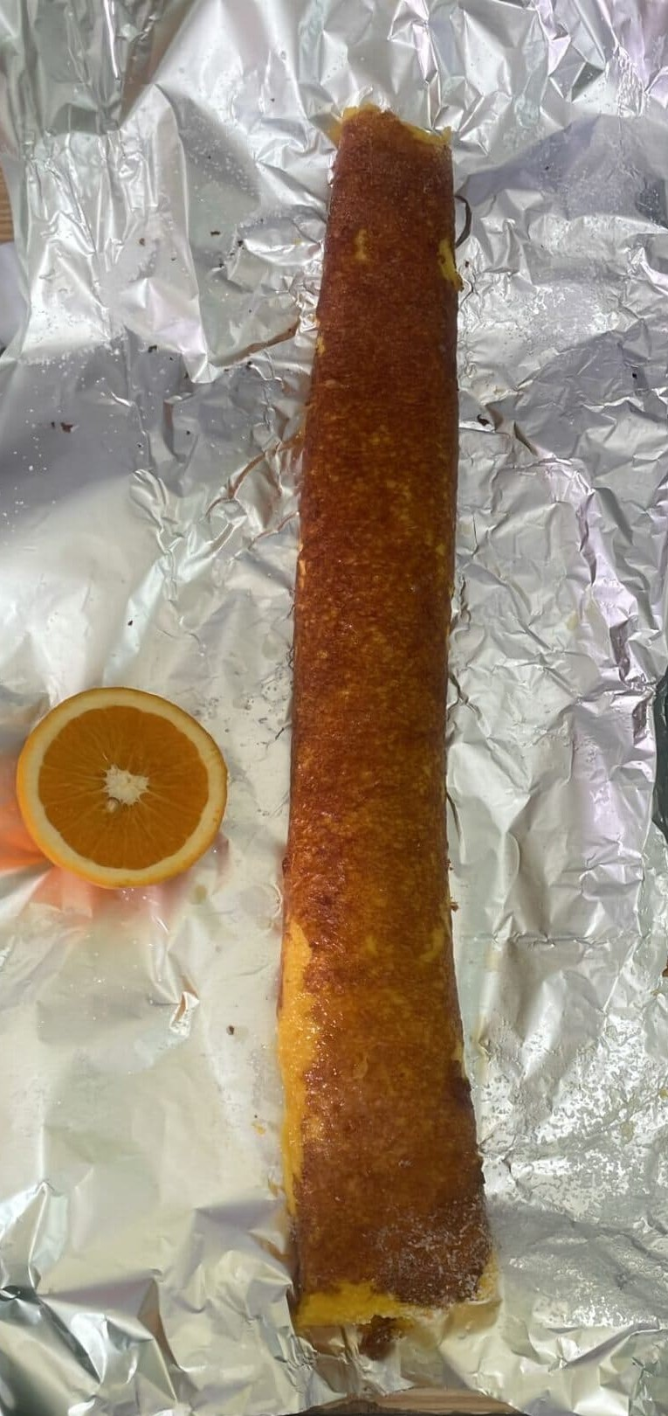
Desafio ASS 2024/2025
“Receitas Sustentáveis, têm Tradição”
TÍTULO DA RECEITA: TORTA DE LARANJA
INGREDIENTES:
2 laranjas (sumo + casca);
10 ovos;
2 colheres de chá de fermento;
1 chávena e ½ de acuçar;
1 colher de maisena.
https://alimentacaosaudavelesustentavel.abaae.pt/receitas-sustentaveis/

Slide 2
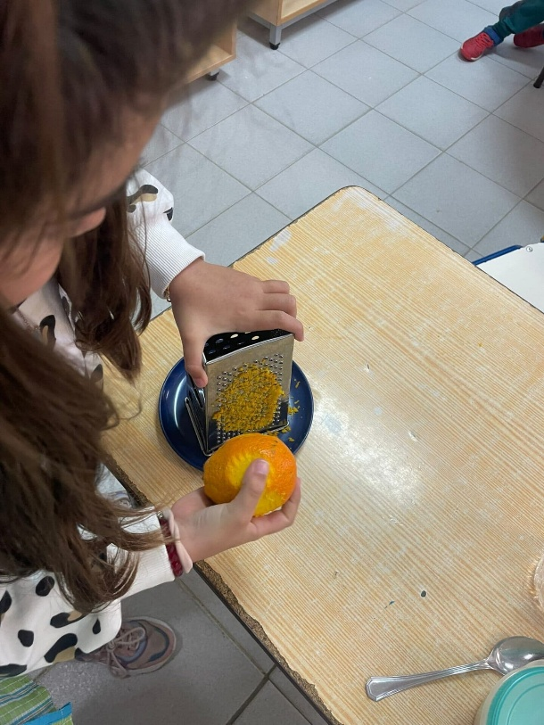
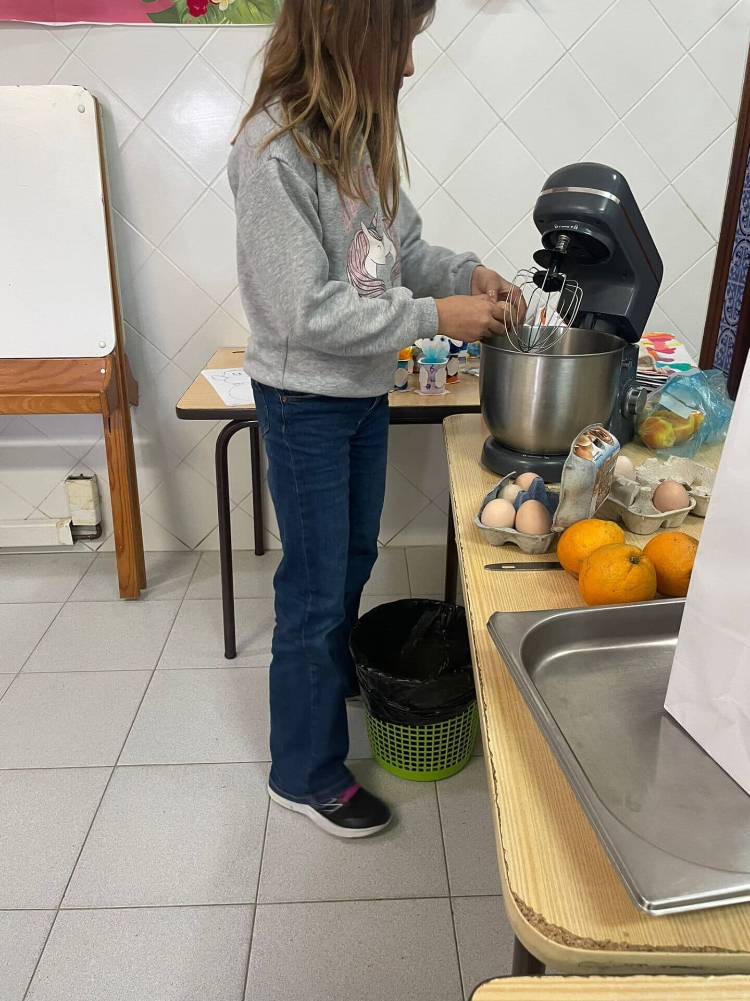
Desafio ASS 2024/2025
“Receitas Sustentáveis, têm Tradição”
PROCEDIMENTOS:
1º) Raspar as laranjas.
Fazer sumo de laranja.
2º) Numa saladeira, misturar todos os ingredientes e bater bem.
https://alimentacaosaudavelesustentavel.abaae.pt/receitas-sustentaveis/

Slide 3
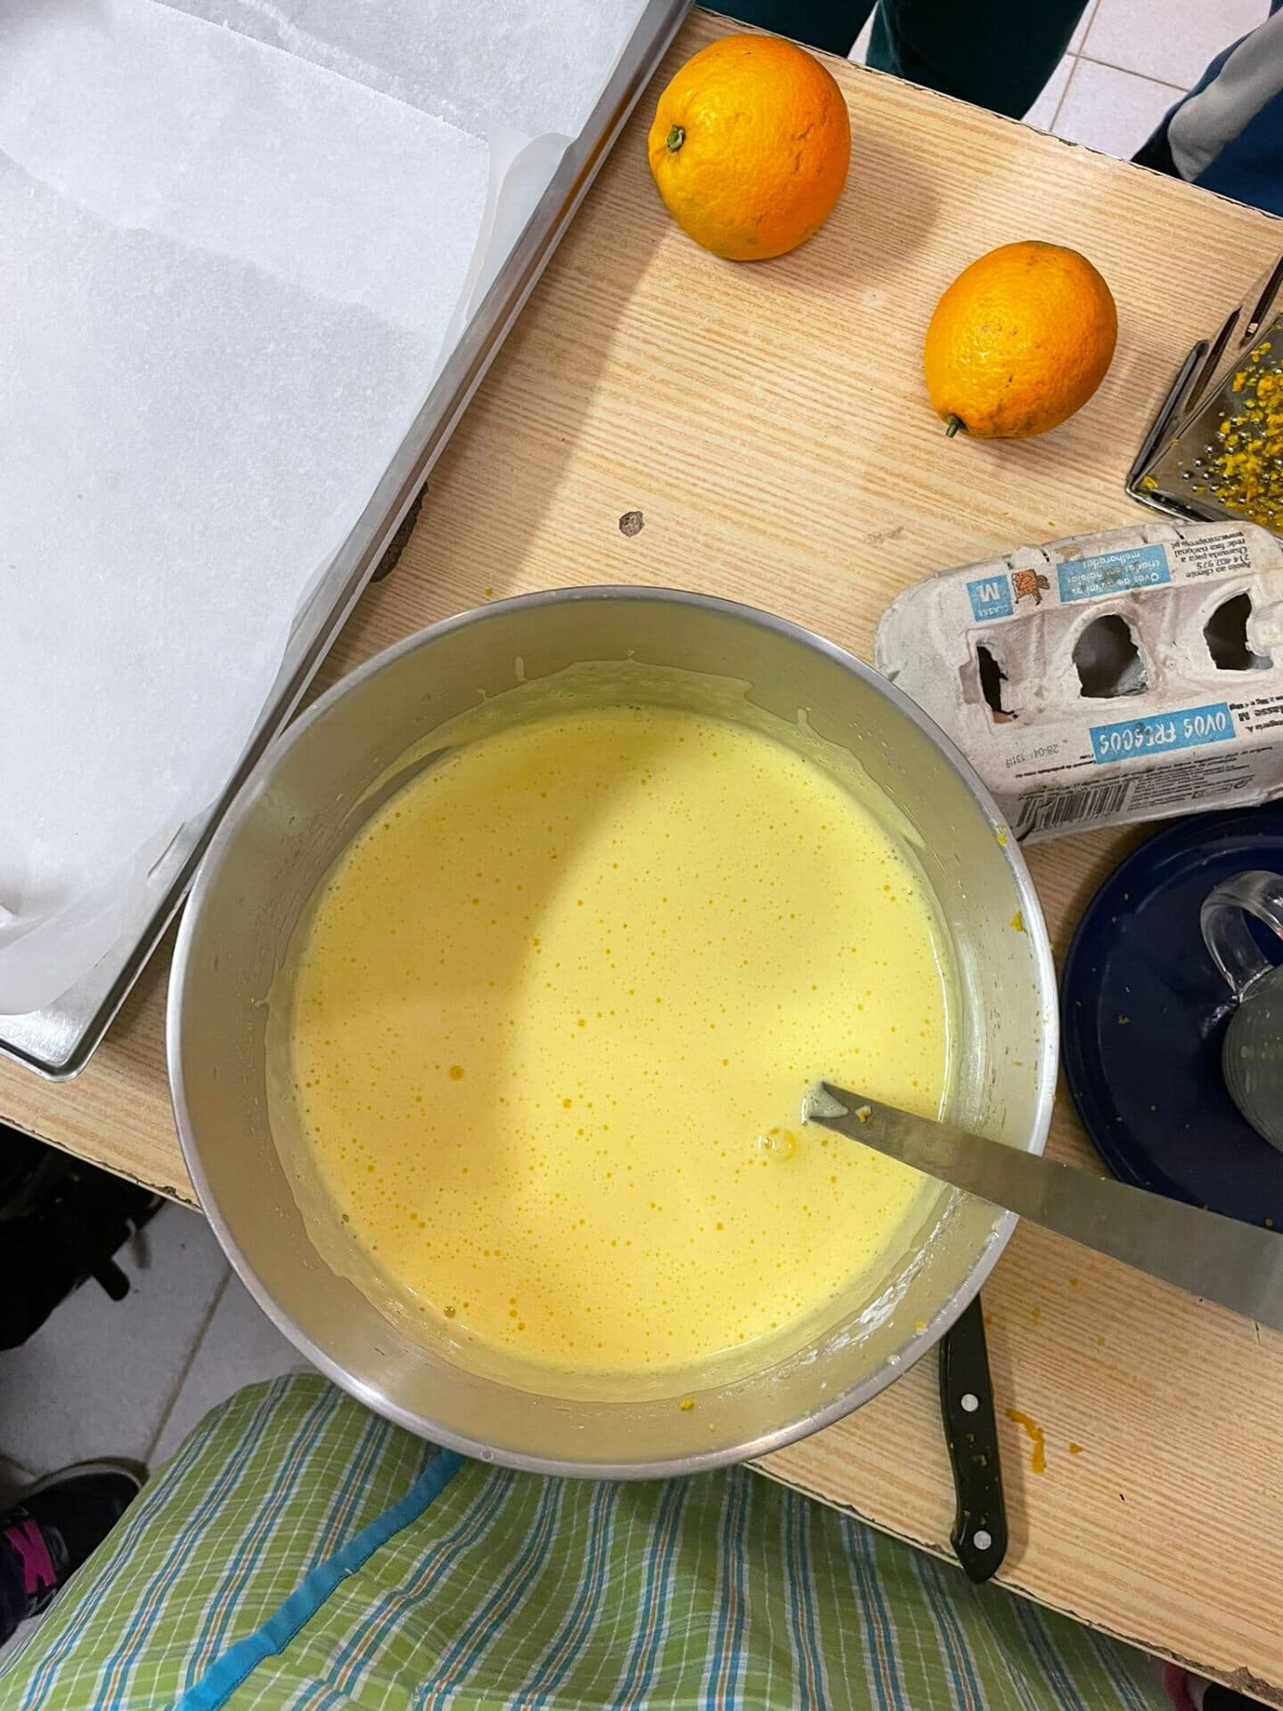
Desafio ASS 2024/2025
“Receitas Sustentáveis, têm Tradição”
PROCEDIMENTOS:
3º) Quando obter uma mistura fofa, colocar o preparado num
tabuleiro previamente untado e revestido com papel vegetal.
4º) Vai ao forno a 180 grau durante 20 minutos.
https://alimentacaosaudavelesustentavel.abaae.pt/receitas-sustentaveis/

Slide 4
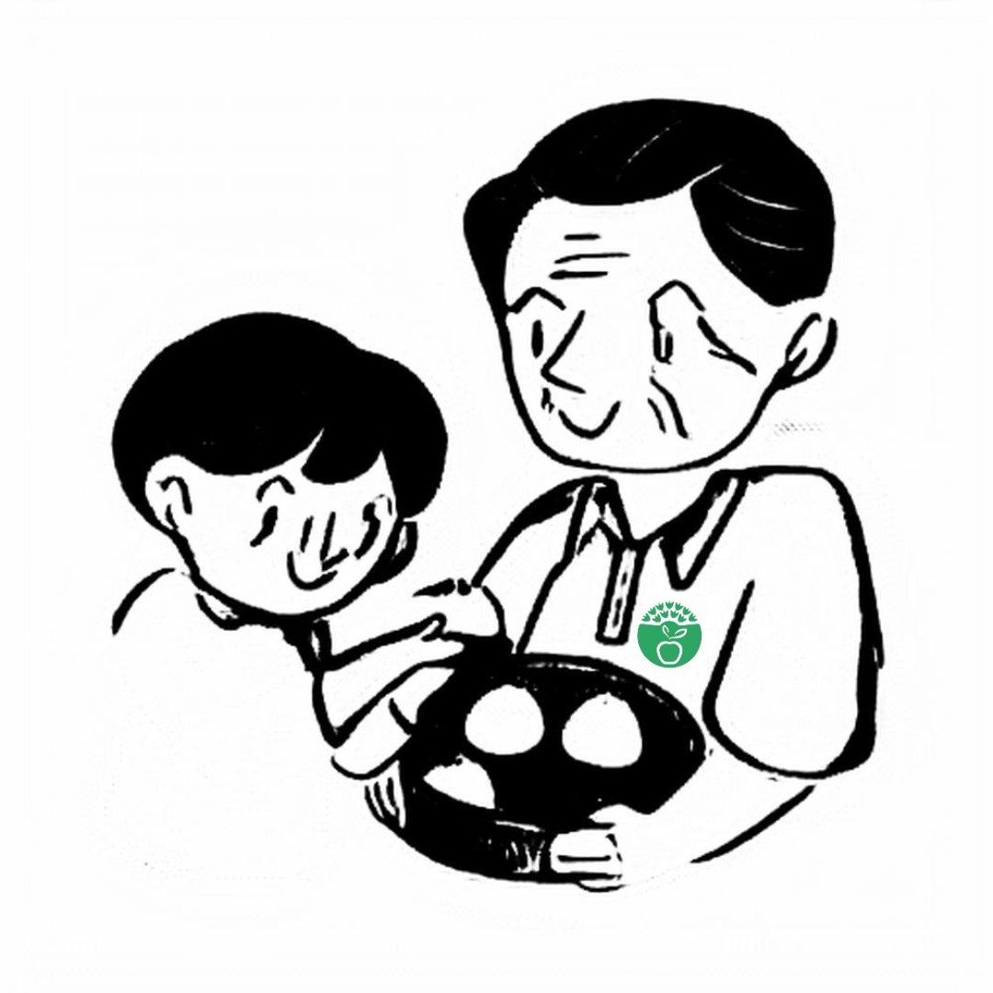
Desafio ASS 2024/2025
“Receitas Sustentáveis, têm Tradição”
BOM APETITE!!!
https://alimentacaosaudavelesustentavel.abaae.pt/receitas-sustentaveis/

